Slide 1

Вртић Дечји клуб у вртићу Невен
Јун,2017.
Крушевац

Slide 2
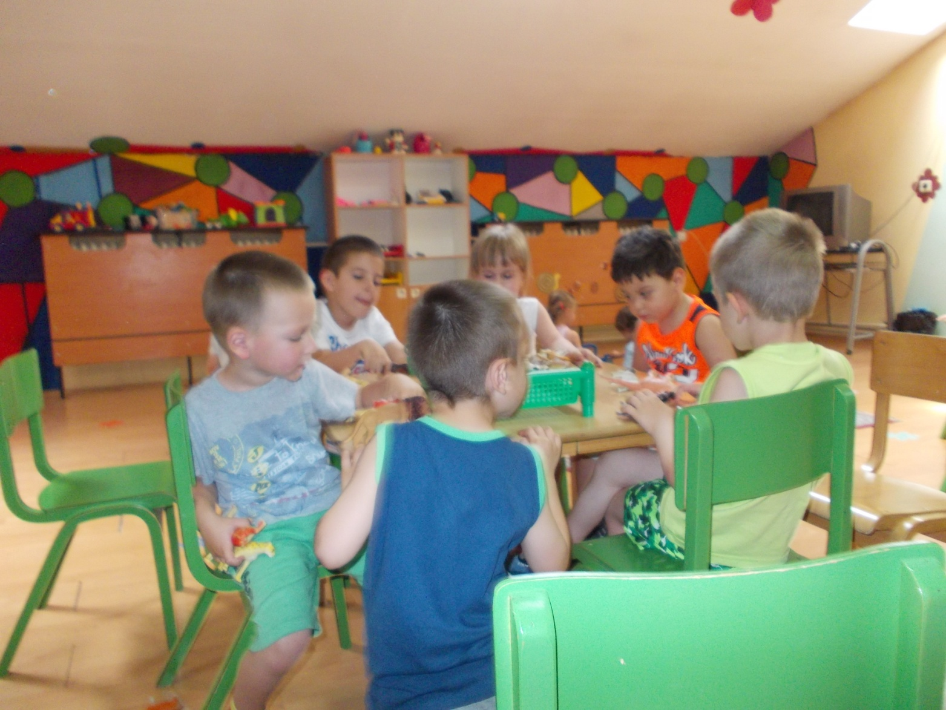
Лето проводимо у вртићу Невен

Slide 3
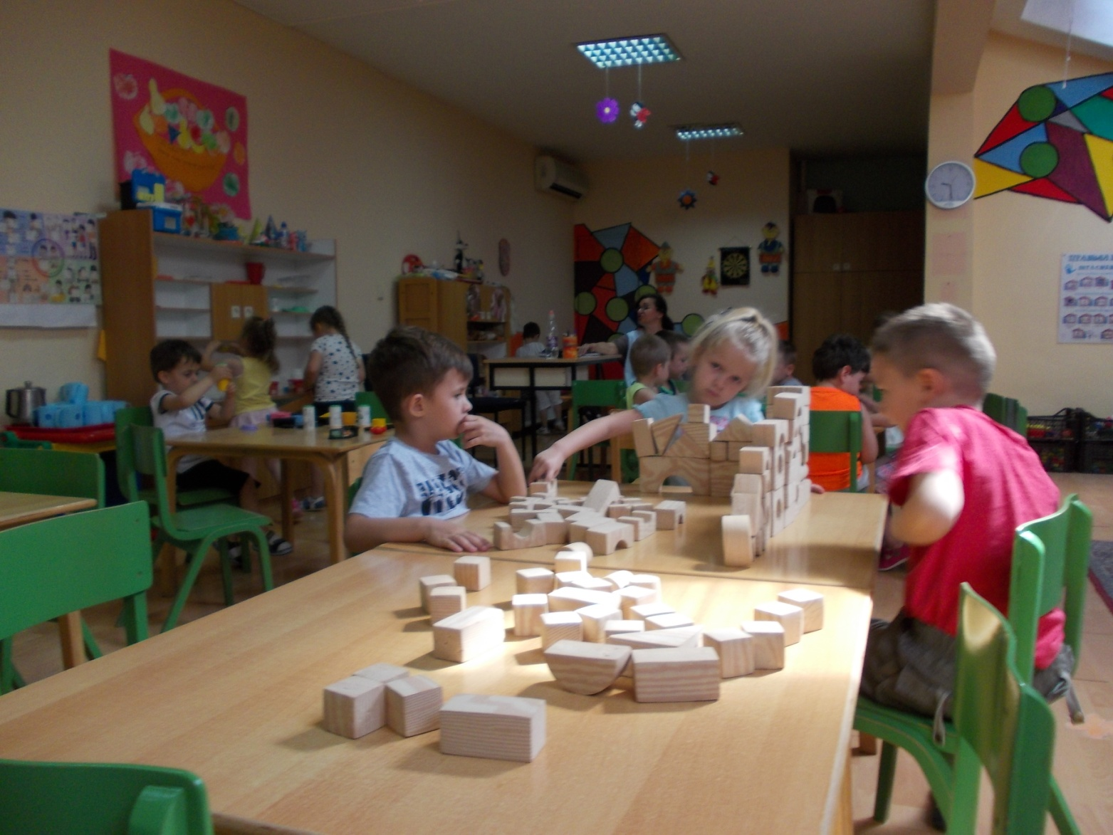
Лето проводимо у вртићу Невен

Slide 4
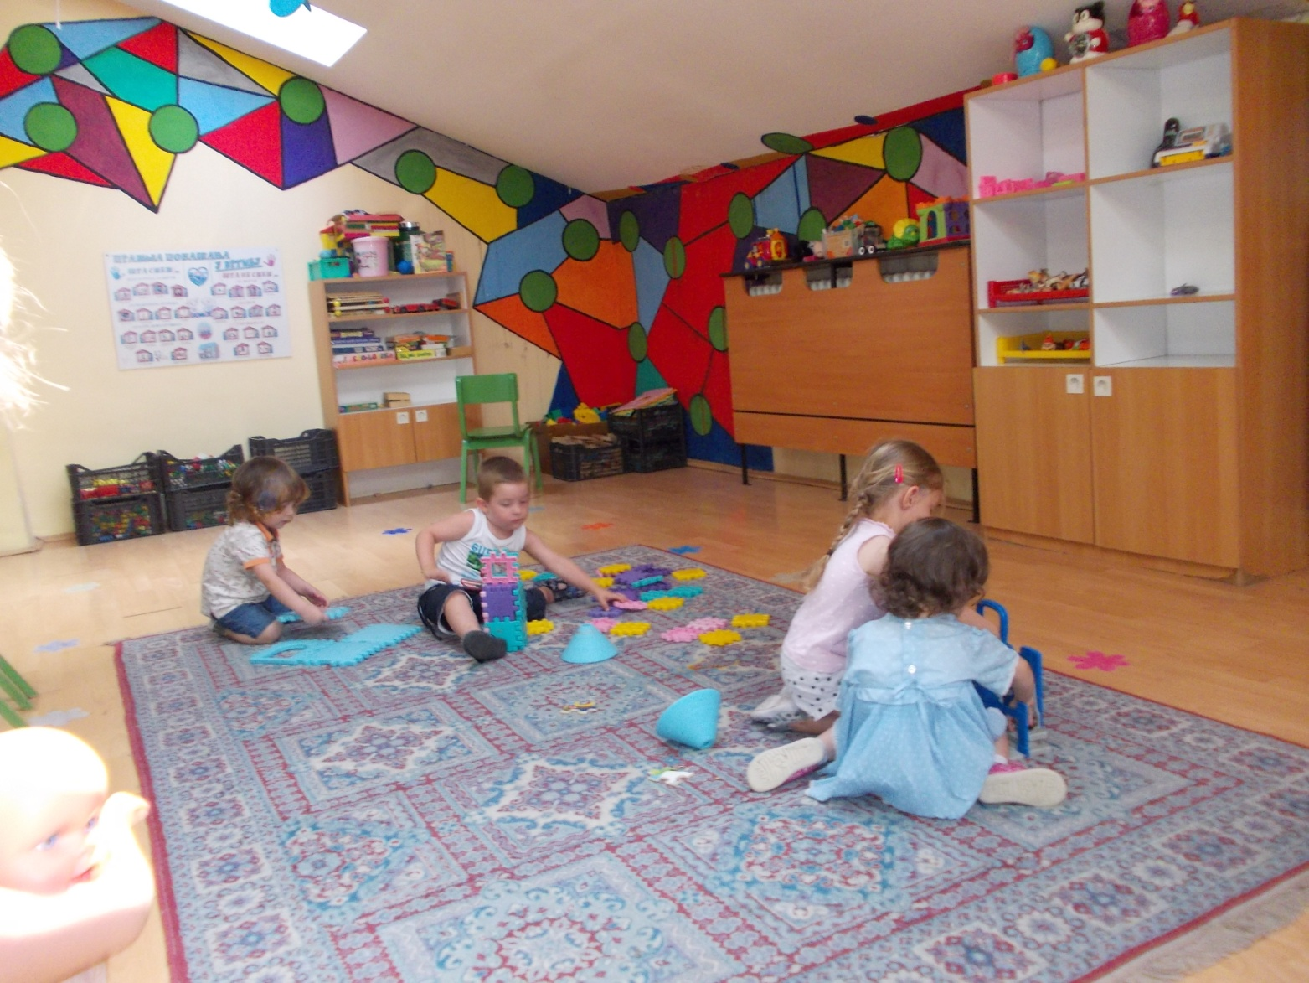
Лето проводимо у вртићу Невен

Slide 5
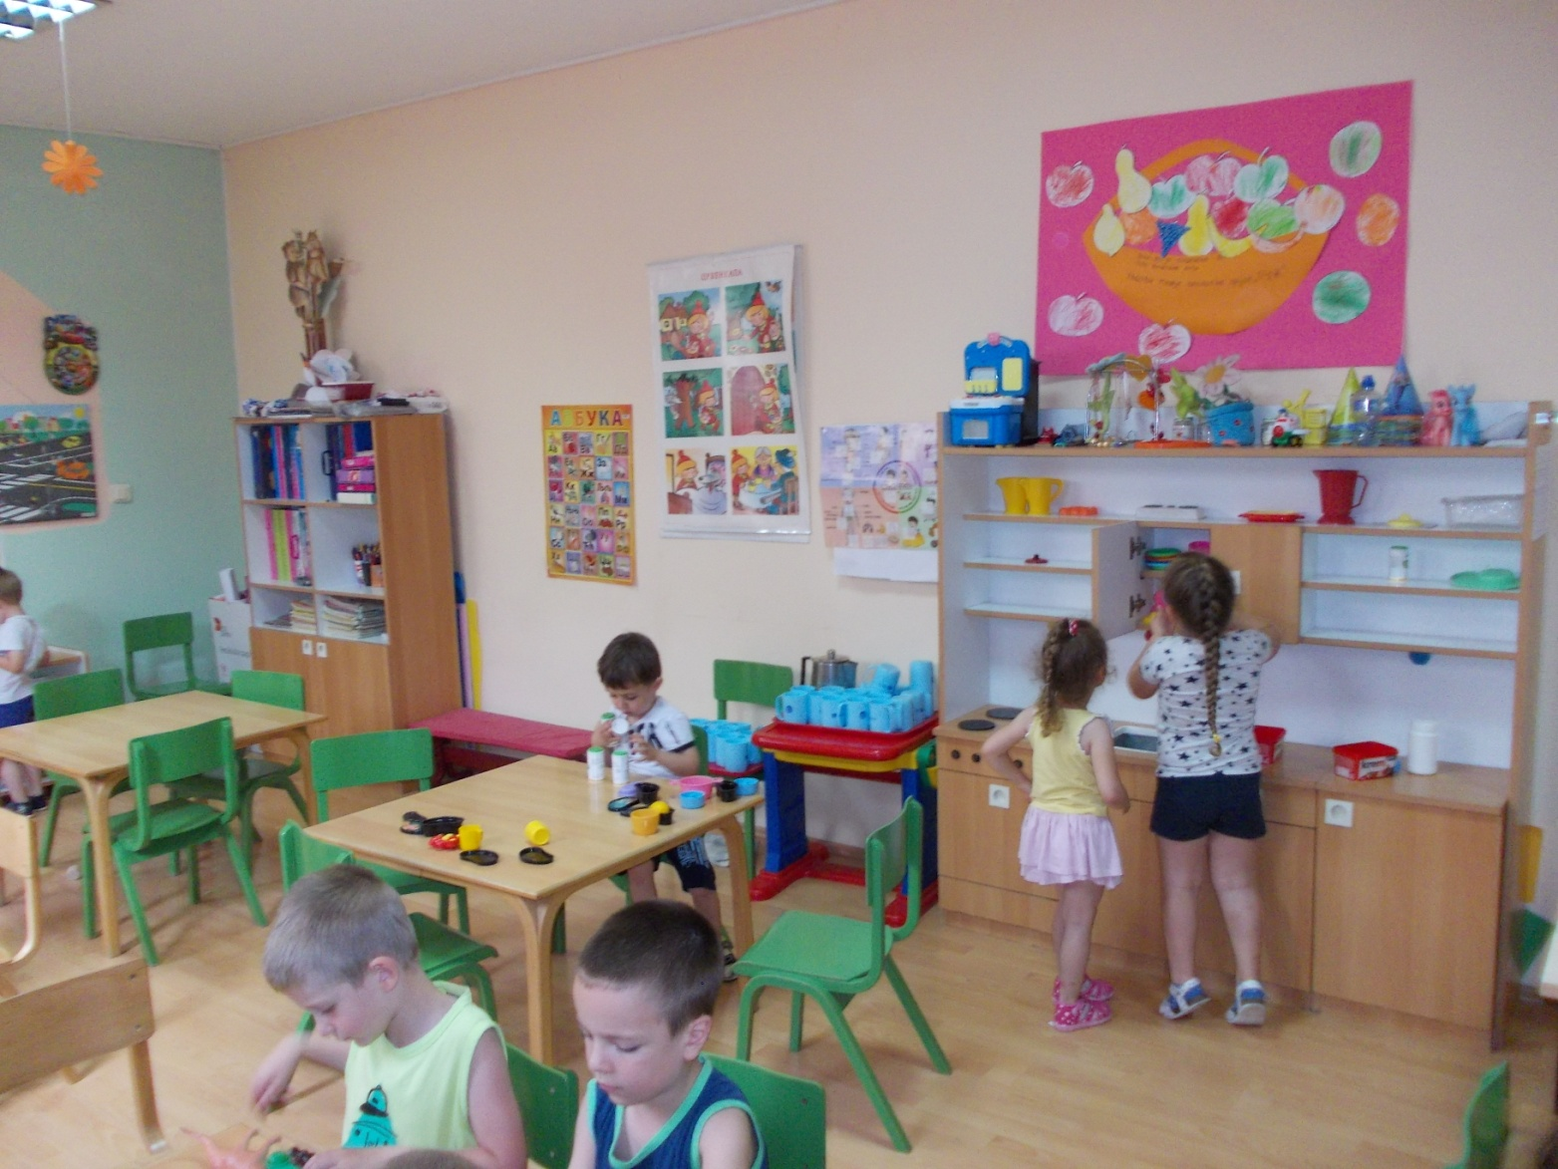
Лето проводимо у вртићу Невен

Slide 6
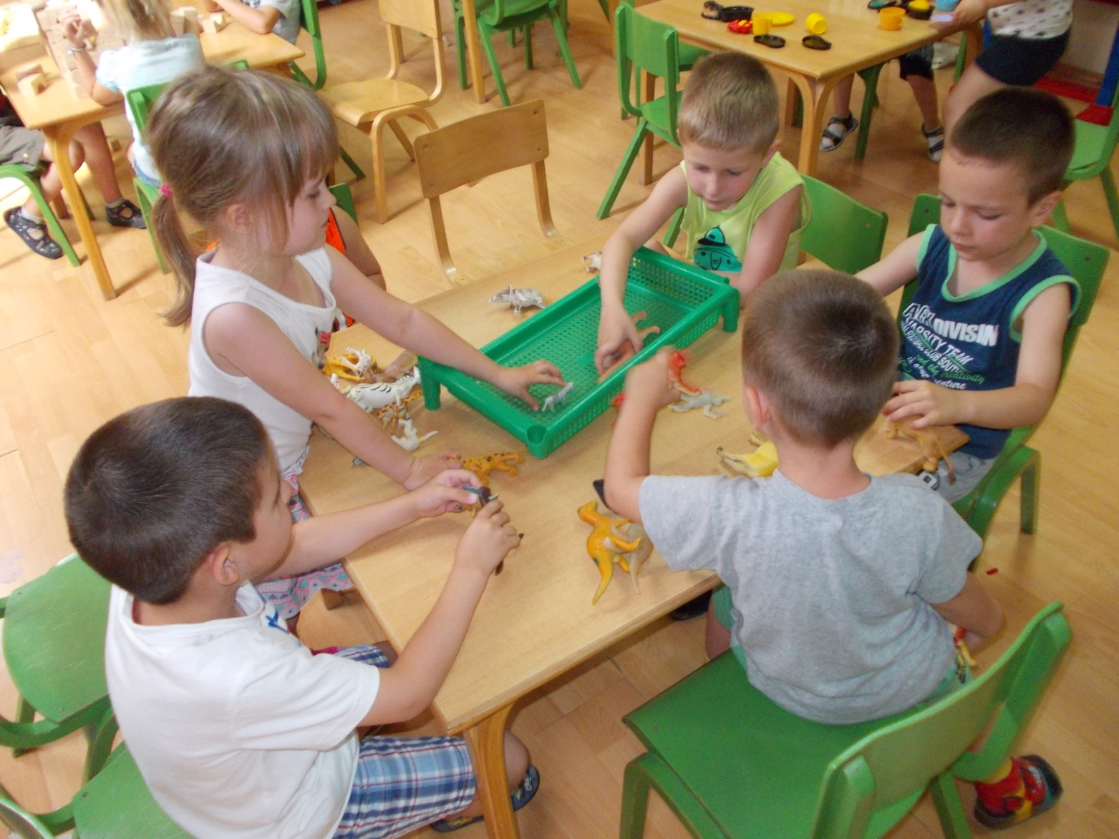
Лето проводимо у вртићу Невен

Slide 7
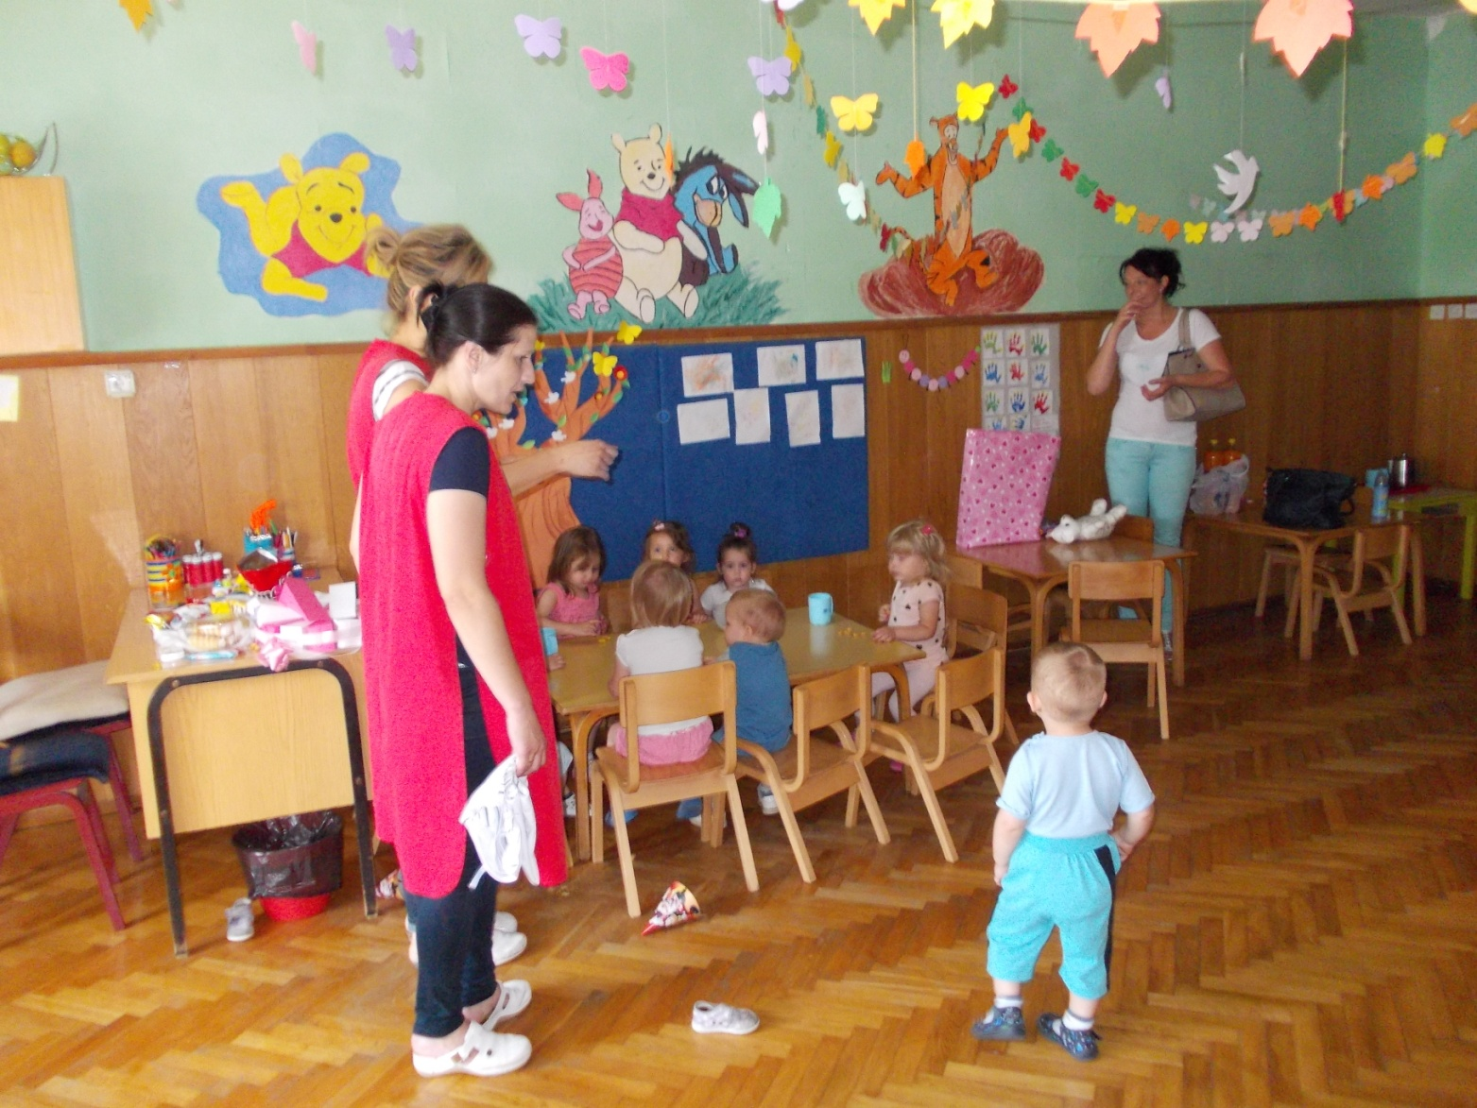
Лето проводимо у вртићу Невен

Slide 8
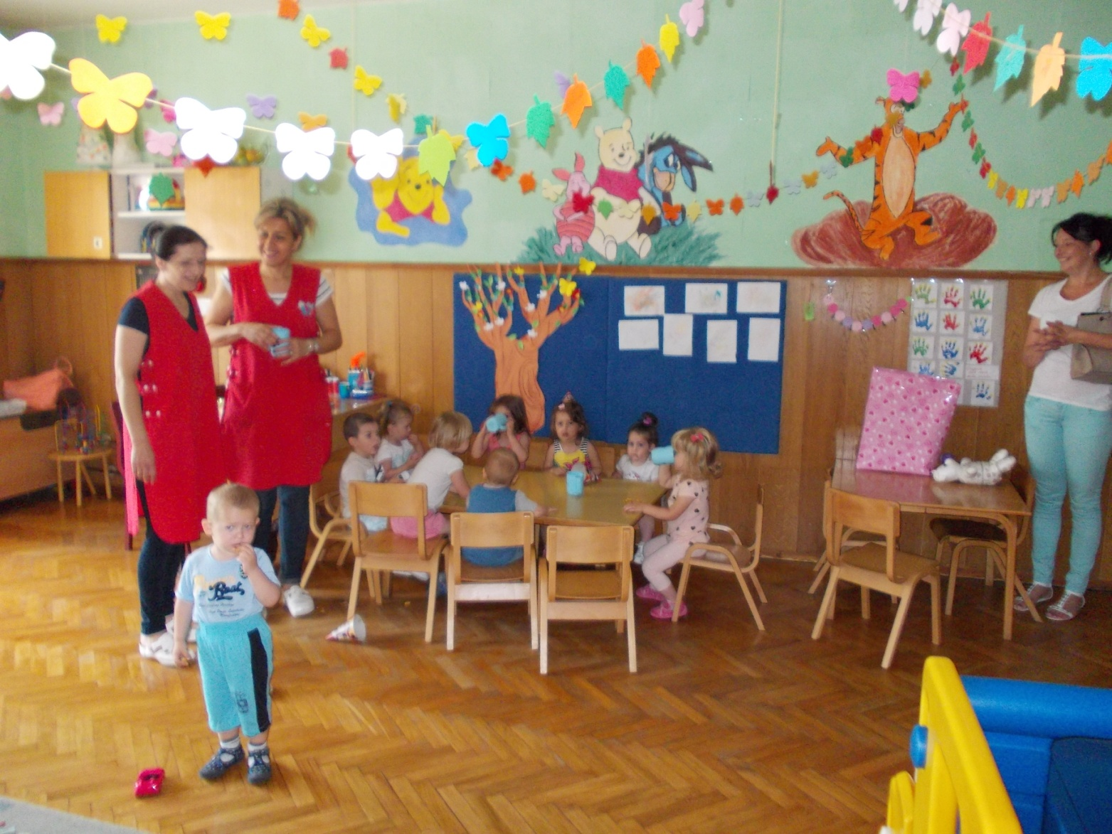
Лето проводимо у вртићу Невен

